Slide 1



TRƯỜNG TIỂU HỌC GIANG BIÊN
CHÀO MỪNG QUÝ THẦY CÔ
VỀ DỰ GIỜ THĂM LỚP
Môn Toán lớp 3
BÀI 36: CHIA CHO SỐ CÓ MỘT CHỮ SỐ

Slide 2


Slide 3
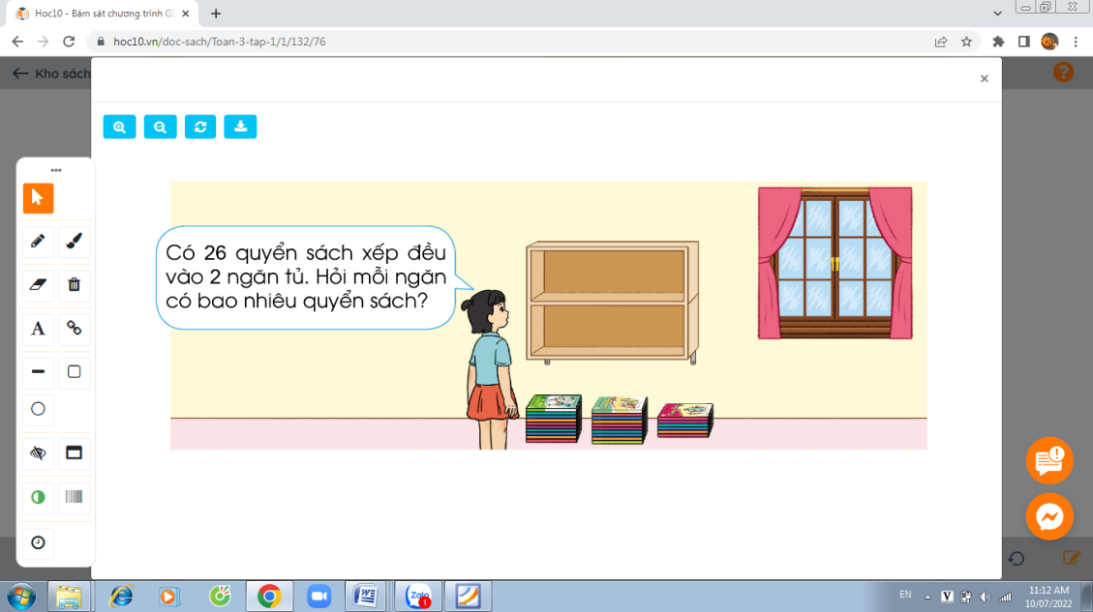
Thứ……ngày…..tháng…..năm…….
TOÁN
Bài 36: CHIA CHO SỐ CÓ MỘT CHỮ SỐ
26 : 2 =?

Slide 4
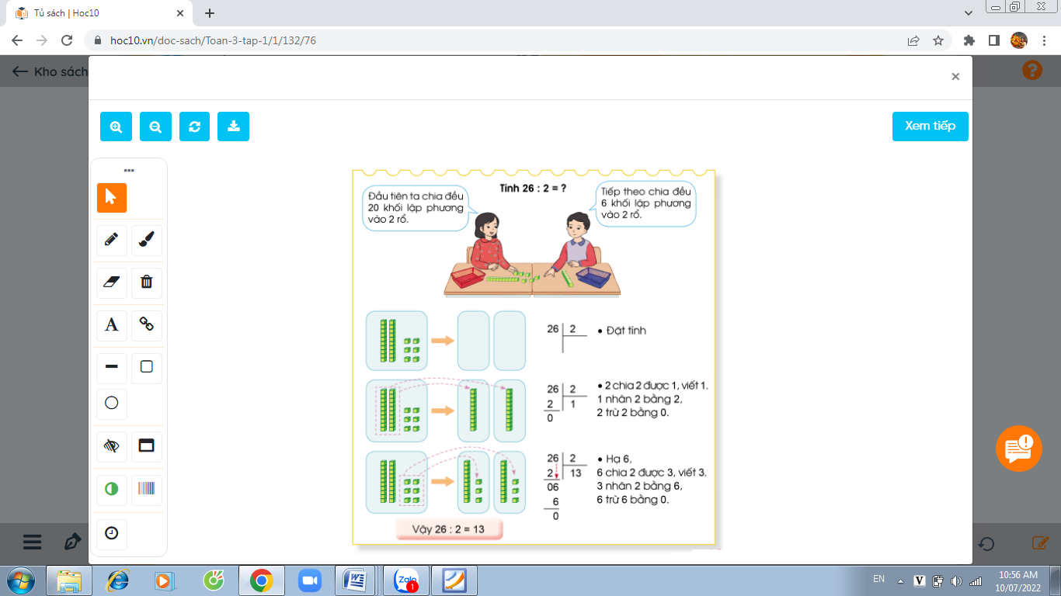
Thứ……ngày…..tháng…..năm…….
TOÁN
Bài 36: CHIA CHO SỐ CÓ MỘT CHỮ SỐ
* Đặt tính
*2 chia 2 được 1, viết 1
1 nhân 2 bằng 2, 2 trừ 2 bằng 0.
Hạ 6, 6 chia 2 được 3, viết 3.
3 nhân 2 bằng 6, 6 trừ 6 bằng 0.

Slide 5
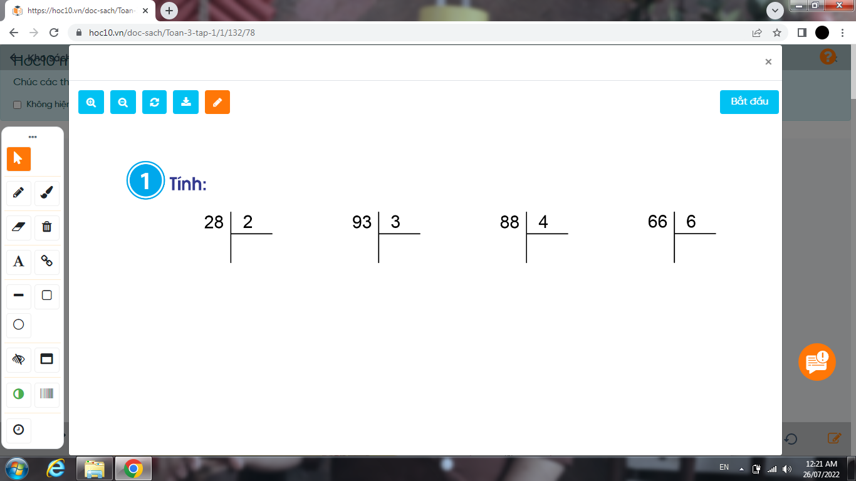
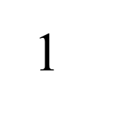
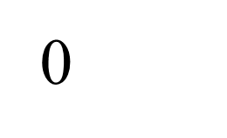
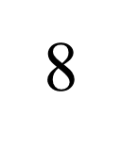
Thứ……ngày…..tháng…..năm…….
TOÁN
Bài 36: CHIA CHO SỐ CÓ MỘT CHỮ SỐ
28
2
3
4
6
93
88
66
2
4
1
8
2
6
1
9
3
2
1
3
8
6
3
8
6
0
0
0

Slide 6
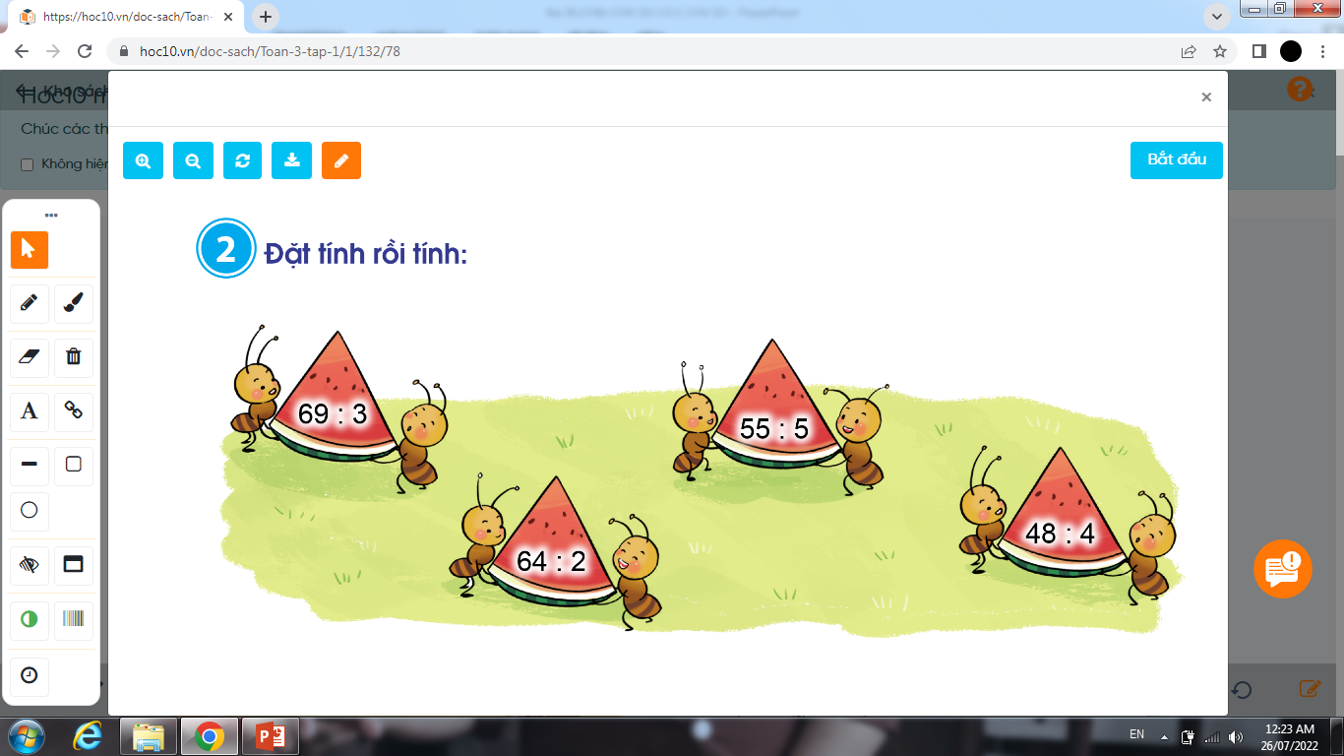
Thứ……ngày…..tháng…..năm…….
TOÁN
Bài 36: CHIA CHO SỐ CÓ MỘT CHỮ SỐ
69
3
64
2
55
5
48
4
1
3
5
4
2
2
1
2
1
6
3
6
9
4
5
8
9
4
5
8
0
0
0
0

Slide 7
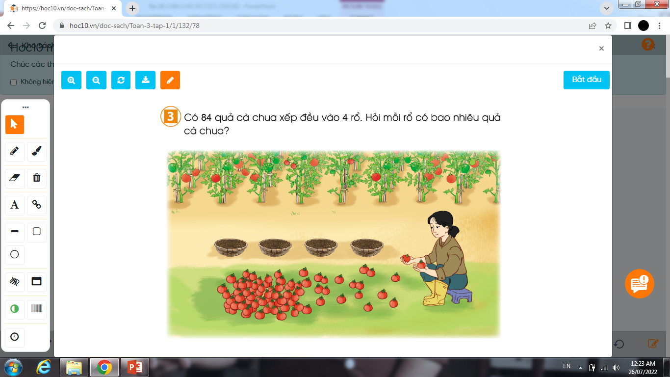
Thứ……ngày…..tháng…..năm…….
TOÁN
Bài 36: CHIA CHO SỐ CÓ MỘT CHỮ SỐ
Tóm tắt
4 rổ : 84 quả cà chua
Mỗi rổ: … quả ?
Bài giải
Mỗi rổ có số quả cà chua là:
84 : 4 = 21 (quả)
Đáp số: 21 quả

Slide 8

XIN CHÂN THÀNH CẢM ƠN
QUÝ THẦY CÔ GIÁO VÀ CÁC EM

